Slide 1




AVALIAÇÃO DO USO E FUNCIONAMENTO DE CISTERNA DE CAPTAÇÃO DE ÁGUA DE CHUVA DO P1MC A PARTIR DA ANÁLISE FATORIAL – ESTUDO DE MUNICÍPIOS BAIANOS
Lidiane Mendes Kruschewsky Lordelo (UFRB)
Patrícia Campos Borja (UFBA)
Kuang Hongyu (UFMT)
Luiz Roberto Santos Moraes (UFBA)

Slide 2
INTRODUÇÃO
Cisterna para captação de água de chuva
Tecnologia social que vem sendo difundida no Semiárido brasileiro como alternativa ao acesso à água.
A partir do ano de 2003, a Articulação no Semiárico Brasileiro (ASA) concebeu a implantação do Programa Um Milhão de Cisternas (P1MC)
Foram construídas 602.054. Após 13 anos faz-se necessário avaliar a efetividade do P1MC

Slide 3
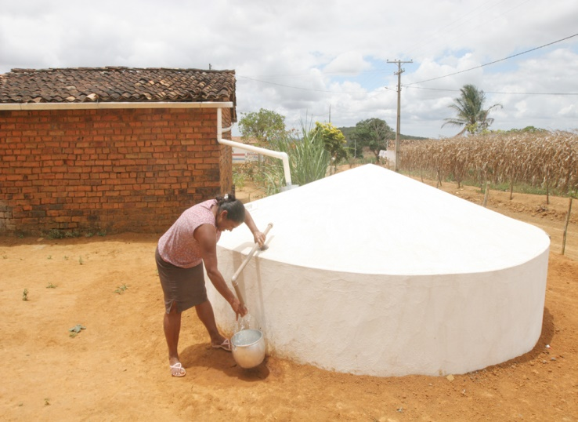
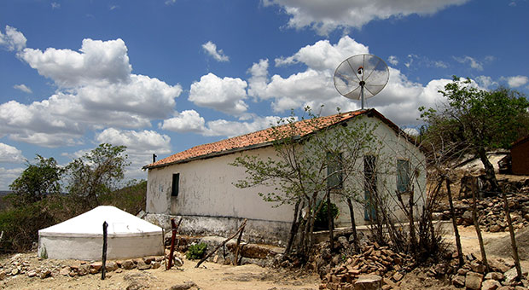
OBJETIVO
Avaliar o uso e funcionamento das cisternas do P1MC nos municípios de Abaré e Chorrochó do Semiárido Baiano, a partir de um conjunto de variáveis de ordem técnica, institucional, sanitária, ambiental e social, utilizando a análise fatorial.

Slide 4
Metodologia
Estudo quali-quantitativo, na busca de uma maior compreensão das variáveis que têm influenciado no uso e funcionamento das cisternas e, consequentemente, na efetividade do P1MC.
Estudo de base amostral e coleta de dados primários em dois municípios do Semiárido baiano onde foram aplicados 196 questionários junto aos beneficiários selecionados por amostra aleatória sistemática.
MUNICÍPIO | No. de questionários aplicados
ABARÉ | 88
CHORROCHÓ | 105

Slide 5
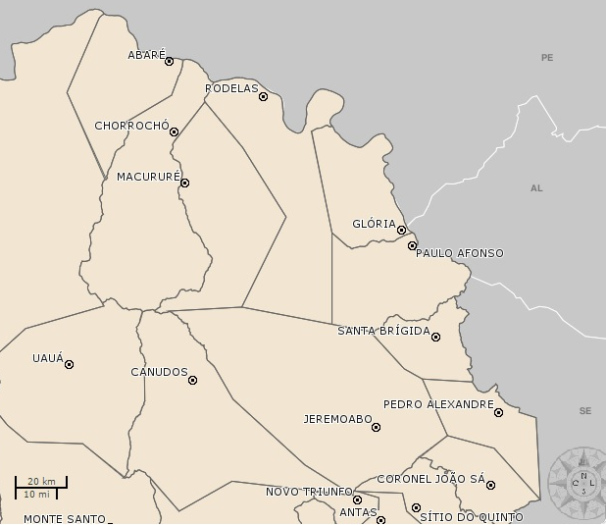
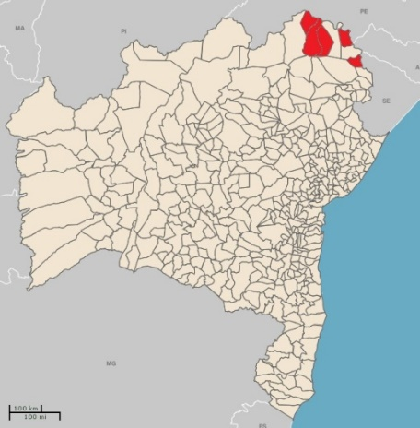
Área de estudo
.
Localização dos municípios estudados.
Fonte: Geobahia – Inema (2015), adaptado.
Municípios mais vulneráveis em termos de escassez hídrica;
População inferior a 20.000 habitantes;
Taxa de analfabetismo superior à média estadual (33,70% em Santa Brígida, 2010);
IDH entre 0,55 e 0,60 que indica considerável nível de pobreza

Slide 6
METODOLOGIA
Banco de dados formado por 193 observações e 36 variáveis (quantidade de questões).
Coleta de dados foi realizada no período de dezembro de 2013 a março de 2014.
Análise de dados por meio da técnica da Análise Fatorial.

Slide 7
METODOLOGIA
Variáveis de estudo
p1 | Quantidade de pessoas no domicílio | p44 | Limpeza da cisterna
p2 | Bens que existem na casa | p45 | Forma de limpeza
p3 | Anos de estudo do chefe da família | p46 | Forma de retirar a água da cisterna
p6 | Área da casa (m²) | p47 | Estado da bomba
p7 | Material das paredes | p48 | Caso a água seja retirada da cisterna com balde: Estado de conservação e limpeza do balde
p10 | Área da telhado (m²) | p49 | Caso a água seja retirada da cisterna com balde: O balde é usado para outros usos?
p11 | Material do telhado | p50 | Manutenção
p34 | Existência da calha de captação da água de chuva na Cisterna | p51 | Tempo de construção da cisterna
p36 | Existência da canalização condutora da água de chuva captada para a cisterna | p52 | Recipiente usado para armazenar a água retirada da cisterna
p38 | Existência de dispositivo do desvio da primeira água | p53 | Estado de limpeza dos recipientes (observar)
p39 | Existência de sangrador com tamponamento na Cisterna | p54 | Reserva da água de beber
p40 | Distância da cisterna a instalações de esgoto ou vala a céu aberto | p57 | Educação sanitária e capacitação para uso da cisterna
p42 | Estado da estrutura da cisterna | p63 | Consumo de água (L/hab.dia)
p43 | Estado da tampa da cisterna

Slide 8
Análise fatorial
Avalia as inter-relações entre um grande número de variáveis visando busca explicá-las em termos de suas dimensões comuns (fatores).
A técnica reduz as variáveis explicativas do fenômento, quando não há variáveis dependentes e independentes.
É uma técnica de interdependência, onde todas as variáveis são consideradas simultaneamente.
O objetivo é identificar um fator que represente um conjunto de variáveis.

Slide 9
Análise fatorial
O auto valor é a medida de correlação entre a função derivada e as medidas originais. Representa a proporção de variação da variável original que é explicada pelo fator.
O factor escore é a medida assumida pelos objetos estudados na função derivada da análise.
A cumunalidade mede o quanto a variância de uma variável é explicada pelos fatores derivados da análise fatorial.

Slide 10
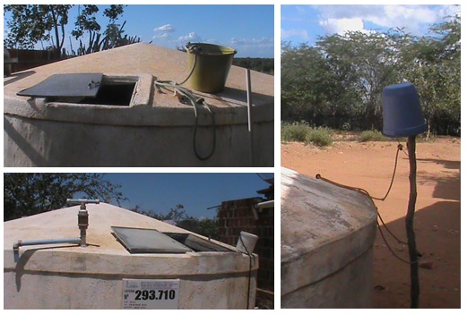
RESULTADOS
Em mais de 62% das cisternas de Abaré a água provinha de carro-pipa e em Chorrochó esse valor chegou a 100%.
Não utilização da bomba. Isso tem fortes vínculos com a cultura local e costumes das famílias, além de limitações de ordem técnica.
- Não assimilação das orientações quanto ao manejo seguro da água.

Slide 11
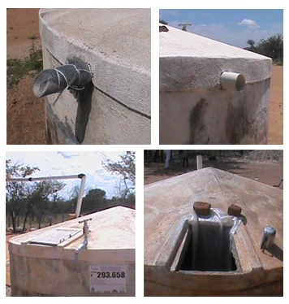
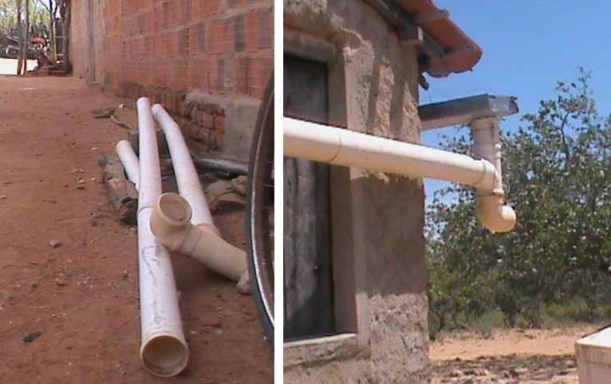
RESULTADOS
Estado do extravasor e da tampas das cisternas do P1MC no Semiárido Baiano
Tubulação condutora de água das cisternas

Slide 12
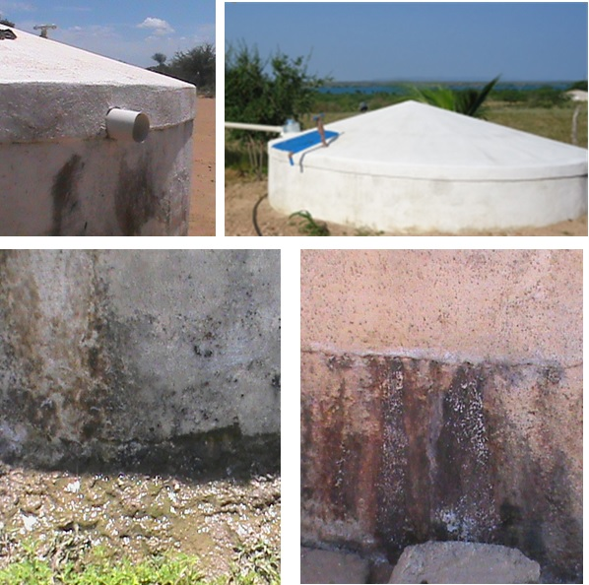
RESULTADOS
Estado de conservação das cisternas

Slide 13
RESULTADOS
Análsie fatorial
Avaliação de adequação da análsie fatorial ao conjunto de dados via Teste de Kaiser-Meyer-Olkin (KMO)
  Abaré 0,52
  Chorrochó 0,59
Valores superiores a 0,5 indica que a análise fatorial é apropriada para o estudo.

Slide 14
RESULTADOS
Medida da de Adequação Amostral (MAS). Abaré e Chorrochó
Variáveis | Nome | Abaré | Chorrochó
p1 | Quantidade de pessoas no domicílio | 0.67 | 0.62
p2 | Bens que existem na casa | 0.53 | 0.54
p3 | Anos de estudo do chefe da família | 0.56 | 0.56
p6 | Área da casa (m²) | 0.57 | 0.63
p7 | Material das paredes | 0.62 | 0.52
p10 | Área da telhado (m²) | 0.40 | 0.40
p11 | Material do telhado | 0.56 | 0.56
p34 | Existência da calha de captação da água de chuva na Cisterna | 0.46 | 0.46
p36 | Existência da canalização condutora da água de chuva captada para a cisterna | 0.59 | 0.59
p38 | Existência de dispositivo do desvio da primeira água | 0.56 | 0.56
p39 | Existência de sangrador com tamponamento na Cisterna | 0.69 | 0.69
p40 | Distância da cisterna a instalações de esgoto ou vala a céu aberto | 0.53 | 0.63
p42 | Estado da estrutura da cisterna | 0.54 | 0.54
p43 | Estado da tampa da cisterna | 0.61 | 0.61
p44 | Limpeza da cisterna | 0.54 | 0.54
p45 | Forma de limpeza | 0.51 | 0.70
p46 | Forma de retirar a água da cisterna | 0.60 | 0.70
p47 | Estado da bomba | 0.70 | 0.56
p48 | Caso a água seja retirada da cisterna com balde: Estado de conservação e limpeza do balde | 0.55 | 0.55
p49 | Caso a água seja retirada da cisterna com balde: O balde é usado para outros usos? | 0.65 | 0.65
p50 | Manutenção | 0.68 | 0.70
p51 | Tempo de construção da cisterna | 0.63 | 0.63
p52 | Recipiente usado para armazenar a água retirada da cisterna | 0.68 | 0.70
p53 | Estado de limpeza dos recipientes (observar) | 0.67 | 0.67
p54 | Reserva da água de beber | 0.47 | 0.47
p57 | Educação sanitária e capacitação para uso da cisterna | 0.36 | 0.36
p63 | Consumo de água (l/hab.dia) | 0.69 | 0.69

Slide 15
RESULTADO
Proporção de explicação de cada fator (MR) na variabilidade dos dados
Município | Proporção explicada por cada fator |  |  |  |  |  | Proporção acumulada
 | MR2 | MR3 | MR1 | MR5 | MR4 | MR6
Abaré | 0,29 | 0,17 | 0,17 | 0,13 | 0,12 | 0,11 | 1,00
 | MR1 | MR2 | MR6 | MR5 | MR3 | MR4
Chorrorchó | 0,19 | 0,18 | 0,18 | 0,17 | 0,15 | 0,13 | 1,00

Slide 16
RESULTADOS
MR2 MR3 MR1 MR5 MR4 MR6 Cum
p1 0.19 0.10 -0.02 0.29 -0.05 -0.17 0.159
p2 0.38 0.65 0.05 0.21 0.04 0.00 0.617
p3 -0.04 0.17 0.07 0.08 -0.04 0.04 0.047
p6 0.09 0.05 0.99 0.04 0.03 0.01 0.997
p7 0.29 0.64 -0.07 0.09 -0.09 -0.28 0.591
p10 0.09 0.05 0.99 0.04 0.03 0.01 0.997
p11 0.00 0.11 0.07 0.00 0.01 -0.12 0.033
p34 -0.29 0.20 -0.14 0.13 0.02 -0.06 0.161
p36 0.29 -0.05 -0.02 0.12 -0.32 -0.16 0.233
p38 0.99 0.05 0.02 -0.04 -0.03 -0.02 0.987
p39 0.99 0.04 0.00 -0.05 -0.04 -0.01 0.986
p40 -0.54 -0.09 -0.08 -0.05 -0.10 0.11 0.326
p42 0.02 0.18 -0.12 0.20 -0.39 0.01 0.244
p43 -0.09 0.11 -0.18 -0.18 -0.29 0.06 0.173
p44 0.25 0.26 -0.13 -0.07 0.53 -0.40 0.598
p45 0.04 -0.07 -0.10 -0.10 0.68 0.04 0.497
p46 -0.13 -0.01 0.04 0.62 -0.28 0.12 0.493
p47 -0.04 0.03 -0.02 0.59 -0.05 0.11 0.362
p48 -0.29 -0.13 0.03 -0.38 -0.17 0.43 0.458
p49 0.01 -0.30 -0.14 -0.60 0.01 -0.04 0.466
p50 0.07 0.59 -0.05 0.09 0.00 0.01 0.361
p51 0.10 -0.60 -0.02 0.10 -0.07 0.27 0.461
p52 -0.43 -0.20 -0.03 0.23 0.05 0.47 0.504
p53 -0.30 -0.21 0.02 0.03 -0.09 0.53 0.417
p54 -0.25 0.23 0.04 -0.02 0.44 0.02 0.312
p57 0.08 0.09 0.04 0.07 0.05 0.34 0.136
p63 -0.64 -0.38 -0.10 -0.20 0.16 0.42 0.801
Cargas fatoriais das variáveis e
cumunalidade. Abaré
Cumunalidade = variâncias (correlações) de cada variável explicada
pelos fatores
p38 | Existência de dispositivo do desvio da primeira água
p39 | Existência de sangrador com tamponamento na Cisterna
p6 | Área da casa (m²)

Slide 17
RESULTADOS
MR1 MR2 MR6 MR5 MR3 MR4 Cum
p1 0.06 -0.12 -0.08 -0.08 0.20 0.05 0.074
p2 0.03 0.03 0.04 0.03 -0.02 0.92 0.847
p3 -0.04 -0.11 -0.09 0.31 0.01 0.31 0.218
p6 0.12 0.98 -0.12 -0.03 -0.05 0.04 0.998
p7 -0.02 0.11 0.11 -0.05 0.03 0.36 0.158
p10 0.12 0.98 -0.12 -0.03 -0.05 0.04 0.998
p11 -0.05 0.06 0.24 -0.07 0.04 0.01 0.071
p34 -0.03 0.08 -0.21 -0.04 0.16 -0.13 0.095
p36 -0.06 -0.13 -0.09 -0.03 0.08 -0.10 0.049
p38 0.99 0.08 0.08 -0.03 -0.06 0.04 0.997
p39 0.99 0.08 0.08 -0.03 -0.06 0.04 0.997
p40 0.26 0.04 -0.10 0.00 0.03 -0.03 0.080
p42 0.09 0.06 -0.06 0.15 0.37 -0.03 0.177
p43 -0.09 -0.03 -0.03 -0.08 0.21 0.11 0.072
p44 -0.01 -0.06 0.75 -0.03 -0.04 0.04 0.566
p45 -0.05 -0.09 0.47 0.22 -0.01 0.03 0.282
p46 0.03 0.03 -0.10 0.61 0.04 -0.03 0.381
p47 0.04 -0.03 0.34 0.12 0.89 -0.02 0.922
p48 -0.06 -0.02 0.29 0.22 0.06 0.04 0.143
p49 0.00 0.00 0.21 0.82 -0.03 -0.15 0.735
p50 0.02 0.06 0.16 0.15 -0.30 0.00 0.140
p51 -0.15 -0.05 0.28 0.05 0.68 -0.11 0.575
p52 -0.03 0.04 -0.19 0.30 0.00 -0.34 0.244
p53 -0.05 0.05 0.14 0.31 0.06 0.19 0.163
p54 0.05 -0.01 -0.09 0.41 -0.10 0.34 0.306
p57 -0.02 -0.03 0.11 0.45 -0.06 -0.05 0.225
p63 0.13 -0.05 0.78 0.03 0.00 0.07 0.626
Cargas fatoriais das variáveis e
cumunalidade. Chorrochó
Cumunalidade = variâncias (correlações) de cada variável explicada
pelos fatores
p38 | Existência de dispositivo do desvio da primeira água
p39 | Existência de sangrador com tamponamento na Cisterna
p6 | Área da casa (m²)
p10 | Área da telhado (m²)

Slide 18
RESULTADOS
A partir dos valores das comunalidades:
  A variável que é melhor explicada pelos fatores é a p6 - Área da casa (com 99% em Abaré e Chorrochó)
A variável que pior explica:
  p57 – Educação Sanitária (com 13% em Abaré)
  p50 - Manutenção fornecida a cisterna (com 14% em Chorrochó).

Slide 19
RESULTADO
Detalhamento dos fatores (variáveis agrupadas)
GRUPOS | Abaré | GRUPOS | Chorrochó
MR2 | Reune variáveis relacionadas às características do projeto: a existência de desvio das primeiras águas de chuva existência de sangradouro na cisterna consumo per capita da água distância de valas de esgotos à céu aberto à cisterna. | MR1 | Reuniu variáveis relacionadas as características do projeto: existência de desvio das primeiras águas de chuva e existência de sangradouro na cisterna.
MR3 | Agrupou as variaveis relativas à dimensão socioeconômica: bens existentes na casa, material das paredes da casa, tempo de construção da cisterna e realização de manutenção da cisterna. | MR2 | As variáveis relacionam-se com a capacidade de captação da água de chuva representada pela área da casa e do telhado.
MR1 | As variáveis envolvidas relacionam-se com a capacidade de captação da água de chuva representada pela área da casa e do telhado. | MR6 | As variáveis relacionan-se comos cuidados que o usuário tem com a cisterna e com a água (frequência da limpeza da cisterna, forma da limpeza da cisterna, e per capita da água).

Slide 20
RESULTADO
Detalhamento dos fatores (variáveis agrupadas)
GRUPOS | Abaré | GRUPOS | Chorrochó
MR5 | Reuniu as variáveis das barreiras sanitárias: forma de retirar água da cisterna, uso dado ao balde e estado da bomba. | MR5 | As variáveis relacionadas aos cuidados que o usuário tem com a cisterna e com a água: forma de retirar água da cisterna, uso do balde, reserva da água de beber, estado de limpeza do recipiente. Houve uma ênfase aos anos de estudo do chefe da família e às ações de educação sanitária.
MR4 | Econtrou-se nesse fator: frequência da limpeza da cisterna, forma da limpeza da cisterna, reserva da água de beber, estado da estrutura da cisterna. Também a existência de canalização condutora da água de chuva. As ações de educação sanitária para o bom manejo das águas e instalações também foram inseridas neste fator. | MR3 | As variáveis relacionam-se às condições da estrutura física e equipamentos da cisterna: estado da bomba, tempo de construção da cisternas e estado da estrutura da cisterna.

Slide 21
RESULTADO
Detalhamento dos fatores (variáveis agrupadas)
GRUPOS | Abaré | GRUPOS | Chorrochó
MR6 | Runiram-se as variáveis associadas ao recipiente de água de beber: tipo de recipiente e estado do recipiente, estado de limpeza do balde. | MR4 | Referem-se às variáveis sócioeconômicas (bens existentes no domicílio, material das parede do domicílio). Também o tipo de recipiente usado para armazenar água.

Slide 22
CONCLUSÃO
Os resultados evidenciaram que a variabilidade dos dados de 59 variáveis podem ser explicadas por seis fatores nos dois municípios estudados (Abaré e Chorrochó).
Os fatores de explicação vinculam-se às variáveis técnicas relacionadas ao projeto, aos cuidados dos usuários com o manejo das águas e das estruturas do sistema de captação, às ações de educação sanitária e às ações de manutenção. A condição social das famílias também foi um fator relevante, certamente em face da sua influência para uso e funcionamento das cisternas.

Slide 23
CONCLUSÃO
Assim, existe um conjunto de fatores que influenciam o bom uso e funcionamento do sistema de captação de água de chuva
O P1MC deve adotar medidas que visem melhorar o projeto e desenvolver ações continuadas de educação sanitária e ambiental e de assistência às famílias pós-implantação do P1MC.

Slide 24

Obrigada lidianelordelo@yahoo.com.br borja@ufba.br

